Slide 1

DIDAKTIKA FYZIKY 2

Slide 2
DIDAKTIKA FYZIKY 2
Organizační formy výuky, laboratorní práce, problematika hodnocení, profesní podpora učitelů fyziky
Fakulta pedagogická, Západočeská univerzita v Plzni

Slide 3
ORGANIZAČNÍ FORMY VÝUKY Fy
Obecně didaktický pohled – viz předmět KPG/OBDIZ, zde primárně pohled oborově didaktický.
Dle Svobody dělení dle dle vztahu k osobnosti žáka, dle charakteru prostředí a organzace práce, dle délky trvání.
Dle vztahu k osobnosti žáka: hromadná, skupinová, individuální, individualizovaná (pozor, není to totéž, souvisí s diferencovanou výukou, podstatné pro inspekci!)
Dle charakteru prostředí: standardní třída, laboratorní práce, exkurze (tematická, komplexní, motivační…).
Dle délky trvání: běžná hodina, dvouhodinový blok (často laborky s půlkou třídy), zkrácené celky.
Detailněji viz https://kdf.mff.cuni.cz/vyuka/didaktika/DF_ORG_FORMY.pdf

Slide 4
LABORATORNÍ PRÁCE VE FYZICE
Součást výuky fyziky od v Čechách od začátku 20. stol., od r. 1933 povinně na reálkách a real. gymnáziích. Již za první republiky několik učebnic pro lab. práce z fyziky (Březina, 1924, Sechovský a Šilháček, 1935), poslední ucelená učebnice: Živný a Lepil, 1965: Praktická cvičení z fyziky. Jinak součást učebnic, v posledních verzích jen v el. doplňku (celkově v posledních desetiletích pokles vlivu LP – redukce časové dotace apod.)
Různé definice toho, co je vlastně lab. práce. USA Lab report: “Laboratorní práce nabízejí studentům přímou možnost interakce s hmotnou realitou (popř. daty popisujícími hmotnou realitu) a to prostřednictvím nástrojů, technik sběru dat, modelů a vědeckých teorií.“ (např. i analýza dat z astro. katalogů, ne však simulovaná data!).

Slide 5
CÍLE LABORATORNÍCH PRACÍ z Fy
Cíle lab. prací: různá členění, např. Van den Berg (2013):
1. Podpořit teoretické koncepty probírané ve výuce.
2. Naučit se realizovat výzkum, tj. formulovat výzkumné otázky, designovat experiment , převádět proměnné do měřitelné podoby apod.
3. Naučit se provádět měření a používat měřící přístroje a techniky.
4. Motivovat studenty (předpoklad: realizace experimentů je motivující a tato motivace se vyplatí díky jejich lepšímu zvládnutí).
5. Správně uchopit a uznat experimentální povahu vědecké práce.
Vždy zohlednit, co je cílem LP, nechytat moc zajíců najednou!

Slide 6
EFEKTIVITA LAB. PRACÍ
Lab. práce poměrně oblíbené u žáků, avšak výzkumy často upozorňují na nízkou efektivitu. Možné příčiny: jen verifikace známých faktů, návod jako kuchařka, chybí vzor, neadekvátní supervise, nesoulad cílů a návodů. Van den Berg (2013) doporučuje:
1. U každé z LP jasně definovat, kterou z domén bude rozvíjet.
2. Reflektovat výzkumy miskoncepcí při plánování LP.
3. Věnovat zásadní pozornost obsahu návodů na LP a v jejich rámci nechat žákům prostor pro vlastní design experimentů.
4. U úloh rozvíjejících konceptuální porozumění a badatelské schopnosti volit jednoduché experiment.
5. Vyjasnit cíle dané laboratorní úlohy žákům a na jejich základě stanovit kritéria hodnocení.

Slide 7
BADATELSKÉ LAB. PRÁCE
Otázka, jak vest žáky při LP (2 extrémy: návod jako kuchařka vs. žáci na vše přijdou sami jen na základě vhodných otázek a podnětů učitele). Typy LP dle míry otevřenosti bádání:
Velký pozor na odcizené poznávání (LP jako kroužky prac. výchovy bez jasného fyz. přínosu)!!
Typ bádání a úroveň u dané lab. práce | Výzkumná otázka | Teorie | Metodický postup | Technika analýzy dat | Interpretace dat | Očekávané výsledky
Potvrzující (úroveň 0) | známa | známa | znám | známa | známa | známy
Strukturované (úroveň 0,5) | známa | známa | znám | známa | znám | nejsou známy
Nasměrované (úroveň 1) | známa | známa | znám | není známa | není známa | nejsou známy
Otevřené (úroveň 2) | známa | známa | není znám | není známa | není známa | nejsou známy
Autentické (úroveň 3) | není známa | není známa | není znám | není známa | není známa | nejsou známy

Slide 8
HODNOCENÍ LAB. PRÁCÍ
Klasické pojetí: hodnotit až kvalitu odevzdaných referátů (často souhrnná známka za pololetí), důraz na zpracování výsledků (správný zápis výsledků) a závěr protokolu.
Alternativní přístup: zohlednit i práci při realizaci a přípravu na měření (možný koncept: vstupní test-přímé pozorování práce žáků-protokol; musí být vždy od všech?)
Ganiel a Hofstein (1982) – multikriteriální hodnocení:
1. Sestavení experimentálního zařízení a manipulace (15 %)
2. Samotná realizace měření včetně zaznamenání výsl.(25 %)
3. Uspořádanost a organizace práce (10 %)
4. Organizace a zpracování dat včetně graf. výstupů (25 %)
5. Vyvození závěrů a krit. diskuze včetně chyb apod. (25 %)

Slide 9
HODNOCENÍ VE FYZICE
Hodnocení – vyjádření výsledků výuky ve vztahu k plánovanému cíli. Formativní (zpětná vazba v průběhu, nástroj pedagogické komunikace) a sumativní hodnocení.
Vlastnosti hodnocení: cílené, systematické, efektivní, informativní
Rozdíl mezi hodnocením (assessment) a evaluací, další členění hodnocení, viz https://kdf.mff.cuni.cz/vyuka/didaktika/DF_DIAGNOSTIKA.pdf
Typickým nástrojem sumativního hodnocení – didaktický test

Slide 10
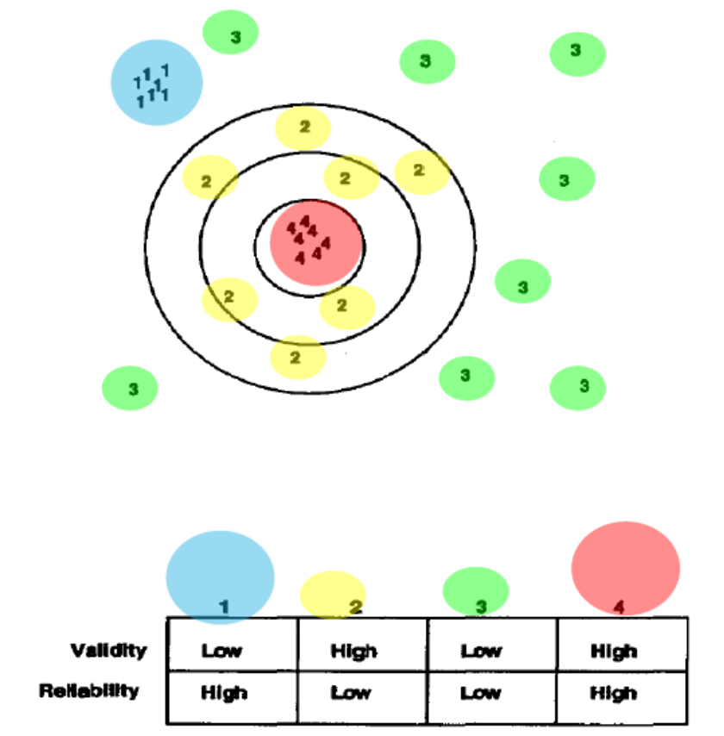
DIDAKTICKÉ TESTY
Měřící nástoj, musí být reliabilní a validní, měl by být i objektivní a citlivý.
Velmi detailně řešeno pro Fy Žákem a Kekule (2020) na https://kdf.mff.cuni.cz/vyuka/didaktika/2020_fondPaF/Kapitoly_DiFy_2020.pdf , obecně didakticky např na UJEP na https://www.pf.ujep.cz/obecna-didaktika/pdf/Didakticke_testy.pdf
Testové úlohy – položky, členění dle kognitivní náročnosti (znalost-aplikace-vyšší kogn. náročnost), dle formátu úlohy.

Slide 11
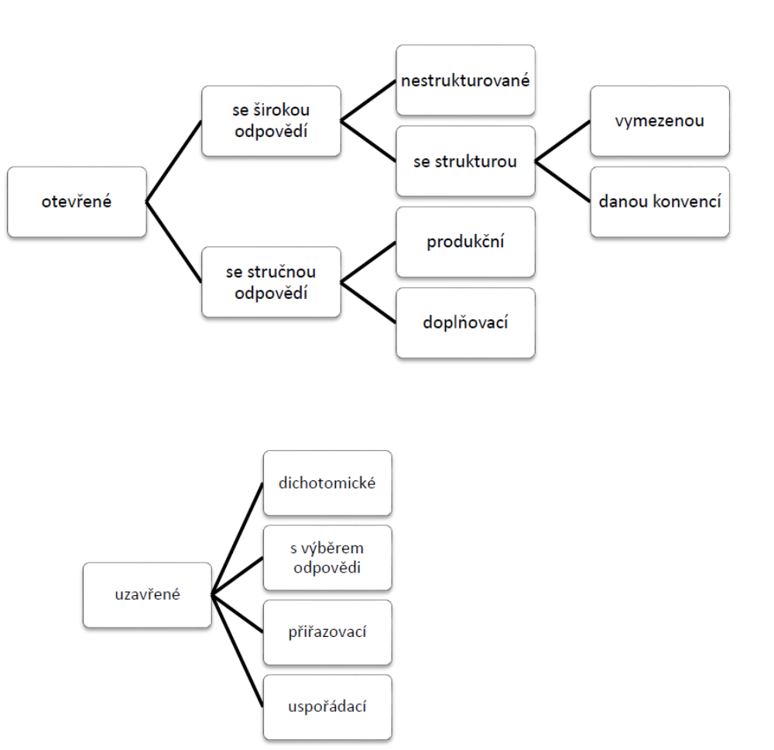
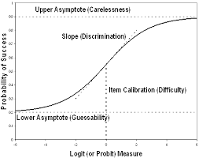
ÚLOHY V DID. TESTECH
Členění dle Chrásky. Do které kategorie patří početní úlohy?
U testových úloh (multiple-choice) vlastnosti: náročnost,, diskriminace, vliv hádání odpovědí. Matematické zpracování: tzv. Item response theory (teorie odpovídání na položku) – základ moderní teorie testů.

Slide 12
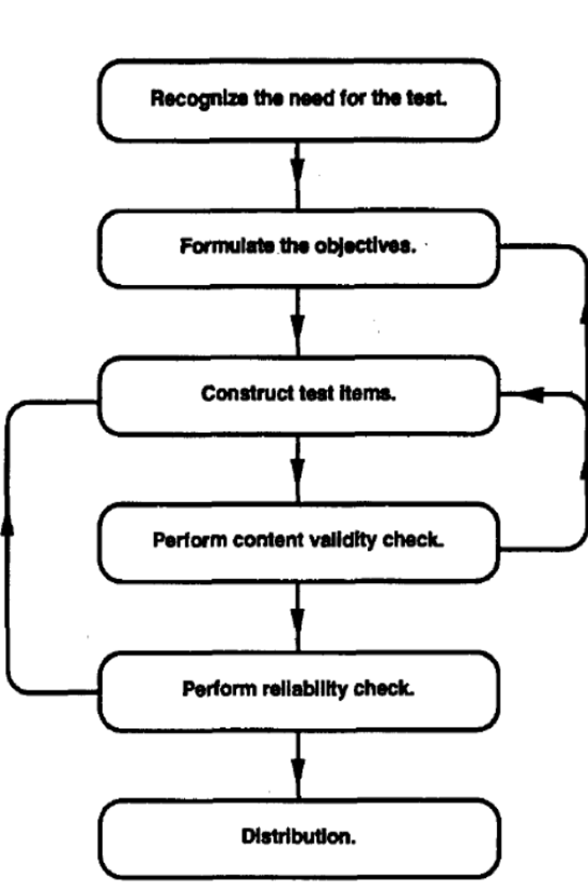
TVORBA DID. TESTU
Flowchart dle Beichnera.
Úvodní úvahy: Co je cílem testování? Bude test rozlišující nebo ověřující? Koho testuji? V jakých úrovních?
Výběr úloh (vlastní vs. převzaté), ideálně pilotáž testu (srozumitelnost zadání).
Stanovení času na vypracování (až 3krát víc, než to trvá učiteli).
Zpětná vazba z využití testu (pohled
na úspěšnost úloh).
Chyby: nejasná specifikace, moc otázek schovaných v testu, rozptyl. kontext, “slovíčkaření a chytáky”.

Slide 13
TVORBA DIDAKTICKÉHO TESTU - ÚKOL 2
Úkol: vytvořte didaktický test na zvolené téma ze ZŠ fyziky. Test bude zahrnovat nejméně 5 úloh (alespoň dvě otevřené a dvě uzavřené). U každé úlohy zdůvodněte jejich reliabilitu a validitu a uvedete, které kognitivní dovednosti resp. úrovně poznávacího procesu jsou v ní rozvíjeny. U uzavřených úloh diskutujte volbu distraktorů (popř. očekávatelných chyb při přiřazování apod.). Navrhněte a vysvětlete bodové hodnocení testu včetně známkování. Určete časovou dotaci testu včetně rozpisu na jednotlivé položky. Zkuste uvážit, které položky dokáží nejlépe diskriminovat.
Vytvořený didaktický test zpracujte písemně a odevzdejte v Učebně, diskutovat jej budeme na semináři dne 20. 10.

Slide 14
PROFESNÍ PODPORA UČITELŮ FYZIKY
U Fy existuje velké množství aktivit a možností pro učitele připravovaných didaktiky fyziky z VŠ a dalšími aktéry (největší nabídka ze všech oborů – silná komunita vzdělavatelů a popularizátorů fyziky).
Výhody: náměty do výuky, spolupráce s dalšími učiteli, možnost půjčení si pomůcek, aktivity v drtivé většině zdarma či za symbolický poplatek, akce obvykle zahrnuty do DVPP (vztah ke kariérnímu řádu??).
Potenciální nevýhody: časová náročnost, dostupnost uvedených aktivit ve venkovských regionech, potenciální obavy části učitelů ze “ztrapnění se” u některých aktivit.
Budoucí učitel by měl mít o nabízených aktivitách představu a ideálně některé z nich využívat.

Slide 15
KONFERENCE – VNUF APOD.
Významná konference zaměřená do praxe: Veletrh nápadů učitelů fyziky, každoročně od r. 1996, vždy poslední víkend před začátkem školního roku (pátek – neděle).
Primárně náměty na experiment, laboratorní práce od didaktiků a učitelů pro učitele. Zahrnuty ale i příspěvky na další aktivity.
Vždy k dispozici sborník (z posledního ročníku na https://vnuf.cz/2020/sbornik_VNUF_2020.pdf) , navíc i souhrnný sborník toho nejlepšího na https://vnuf.cz/sbornik/ (možnost hledání dle témat, autorů apod.)
Obrovské množtví velmi užitečných námětů do výuky, zároveň tvůrčí atmosféra při samotné konferenci.
Další konference: Moderní trendy v přípravě učitelů fyziky (pořádá FPE ZČU a FPS) jednou za dva roky, viz https://kof.zcu.cz/ak/trendy/9/, podobně Astronomické vzdělávání a popularizace (https://kof.zcu.cz/ak/astro/2019/)

Slide 16
PROJEKT HEURÉKA
Tradiční projekt zaměřený na heuristickou výuku fyziky na ZŠ a SŠ. Hlavní zakladatelka dr. Irena Dvořáková, již od r. 1991
https://kdf.mff.cuni.cz/heureka/
Semináře pro učitele, obvykle velmi prakticky zaměřené víkendové akce, velmi pozitivní hodnocení ze strany učitelů!
Jednou ročně (obvykle říjen) víkendová konference Dílny Heuréky v Náchodě – workshopy na zajímavá témata, řada z nich vedena učiteli z praxe.
K dispozici sborníky plné námětů, viz https://kdf.mff.cuni.cz/heureka/sborniky/

Slide 17
ELIXÍR DO ŠKOL
Projekt od r. 2013 – zaměřeno na kolegiální podporu učitelů a smysluplnou výuku fyziky a digitálních technologií.
https://www.elixirdoskol.cz/
Síť regionálních a létajících center pořádajících pravidelné schůzky, půjčující pomůcky, poskytující poradenství apod.
RC Plzeň – vede K. Lippertová (CG Plzeň), schůzky jednou měsíčně.
Jednou ročně konference Elixíru do škol, k dispozici sborník resp. záznamy z přednášek – užitečné náměty do praxe!

Slide 18
DALŠÍ FORMY PROFESNÍ PODPORY
Řada dalších možností pro fyziku i astronomii
Aktivity ECERO, vzdělávací kanceláře ESA v ČR – možnost dostat se na seminář do sídla ESA, náměty do výuky apod, viz https://esero.sciencein.cz/
Science on Stage – představení originálních experiment apod, celosvětová soutěžní přehlídka, v r. 2022 bude realizována v Praze – viz http://www.science-on-stage.cz/
Aktivity České astronomické společnosti (náměty k výuce apod.) - https://www.astro.cz/rady/astronomie-ve-skolni-vyuce.html
Vzdělávací portal ČEZ Svět energie na https://www.svetenergie.cz/ a soutěž Vím proč.
Aktivity hvězdáren, planetárií, science center (viz později) apod.

Slide 19
POUŽITÁ LITERATURA
Berg, E. van den. (2020). Didaktická znalost obsahu v laboratorní výuce: Od práce s přístroji k práci s myšlenkami. Scientia in Educatione, 4(2), 74-92. https://doi.org/10.14712/18047106.86
Ganiel, & A. Hofstein. Objective and continuous assessment of student performance in the physical laboratory. Science Education, 66, 581-591, 1982.
Kekule, Žák (2020), Vybrané kapitoly z didaktiky fyziky, dostupné on-line z: http://kdf.mff.cuni.cz/~kekule/2020_fondPaF/Kapitoly_DiFy_2020.pdf

Slide 20
Děkuji za pozornost!

